Slide 1


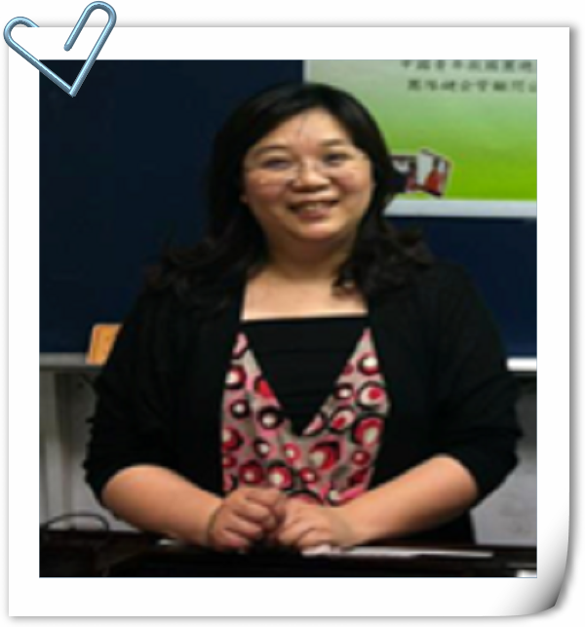

葉益吟講師 小檔案
最高學歷：
國立臺灣師範大學運動與休閒管理研究所
次高學歷：
私立中國文化大學韓文暨企業管理學系
現 職：
中國青年救國團總團部編審
團隊鏈企管顧問公司講師
經 歷：
台北市中山運動中心活動推廣經理
救國團總團部探索教育中心訓練講師
第一屆全國運動會選手服務專案經理
臺北市南港.萬華.信義運動中心營運委託執行專案
96.97.98年台北市政府端午龍舟系列園遊會及國外選手接待專案經理
98.100.101年臺北市民舟遊水境獨木舟體驗活動專案經理
100年行政院體育委員會國民體能檢測專案經理

